Slide 1
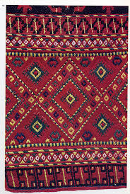
КУЛТУРНИ ТРАДИЦИИ ВО МОЈОТ РОДЕН КРАЈ

Slide 2
Народните носии го сочинуваат националното обележје и традицијата на еден народ.
Во нашиот роден крај живеат луѓе со различни обичаи и сите имаат свои носии, фолклор и традиција.
За тоа сведочат и народните приказни кои се зачувани и често се раскажуваат

Slide 3
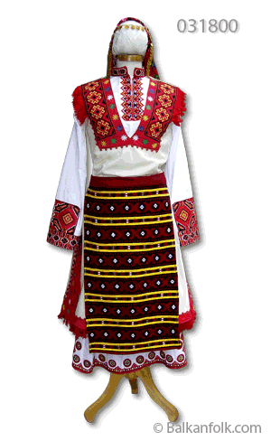
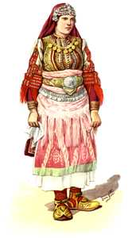
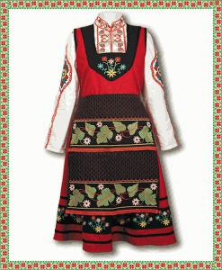
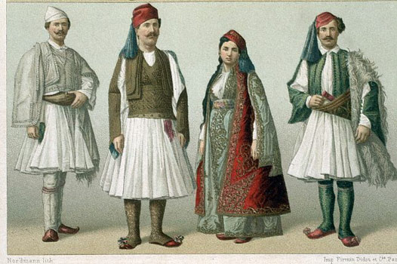
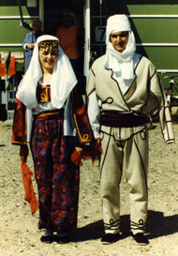
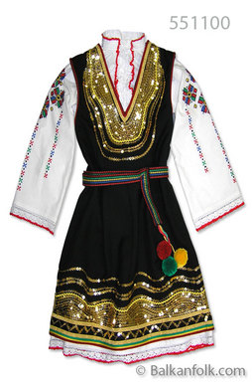
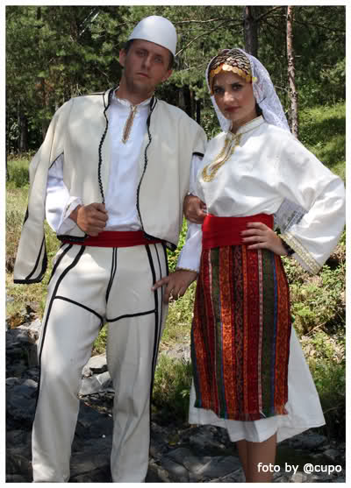
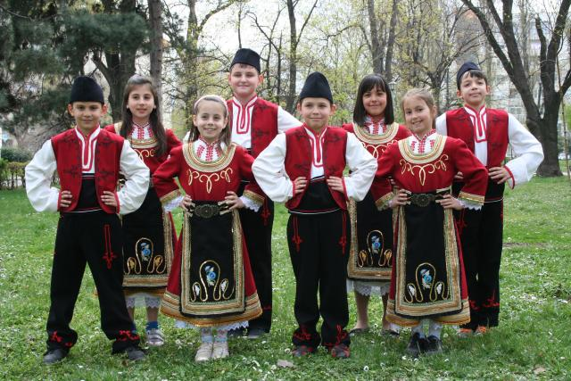
НАРОДНИ НОСИИ
Во мијот роден крај има македонска, албанска, турска, влашка, ромска и други народни носии

Slide 4
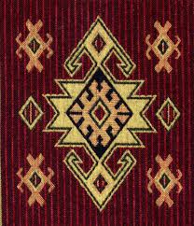
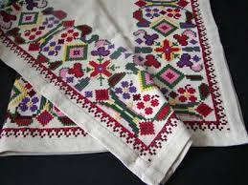
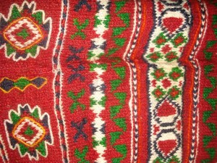
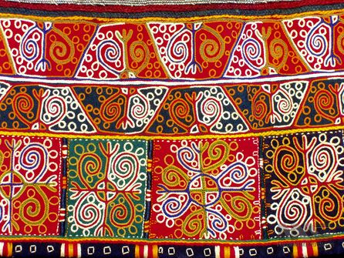
НАРОДНИ ВЕЗОВИ

Slide 5
ФОЛКЛОРОТ е обележје на творештвото на еден народ. Тој се пренесува од постарите на помладите, за да се зачува и да сведочи за минатото.
Постојат стари народни инструменти, а зачувани се стари песни и ора

Slide 6
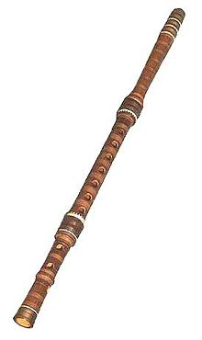
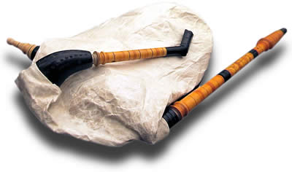
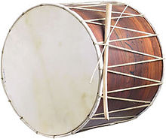

Slide 7
НАРОДНИ ПЕСНИ

Slide 8
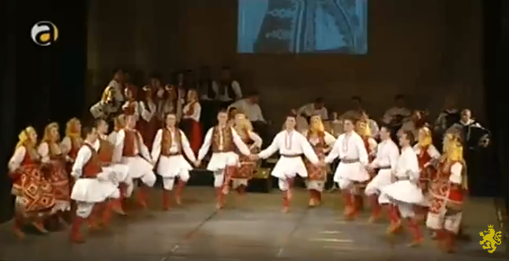
НАРОДНО ОРО

Slide 9
АРХИТЕКТУРА
Архитектура е градежно обликување со обележја на времето во кое се градел некој објект.
Најубавите и најстарите градби со стара архитектура можат да се сретнат во Македонија, како на пример во Битола, Охрид, Скопје, Тетово и на други места.

Slide 10
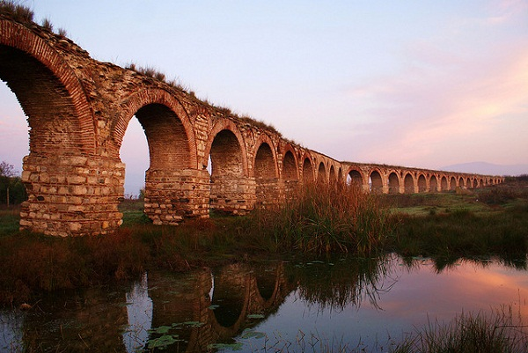
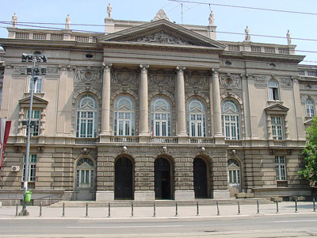
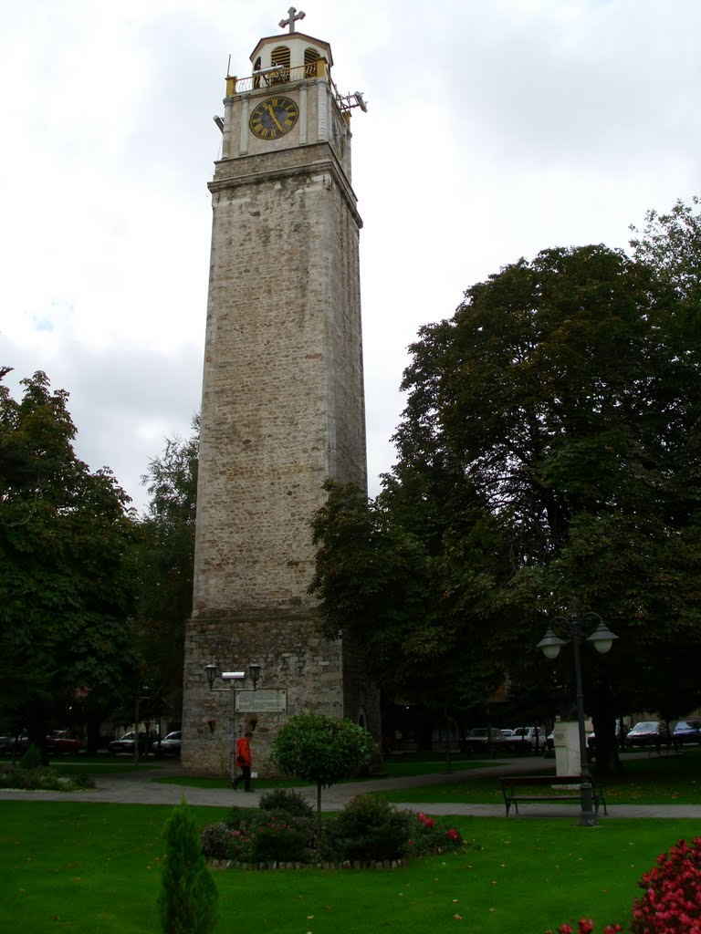
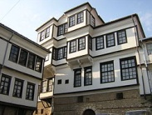
АРХИТЕКТУРА

Slide 11
СТАРИ ЗАНАЕТИ
Старите занаети денес се малку зачувани.
Нив ги има во некои мали места или по старите чаршии.
Стара чаршија е место каде што има многу занаетчиски работилници и продавници

Slide 12
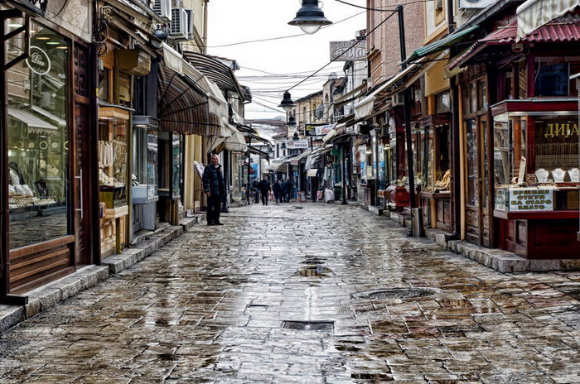
СТАРА ЧАРШИЈА

Slide 13
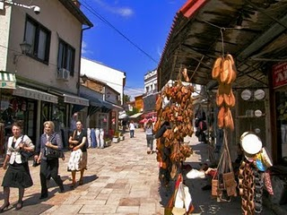
СТАРА ЧАРШИЈА

Slide 14
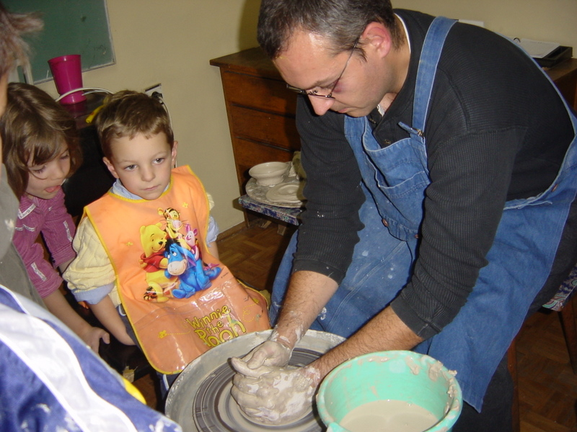
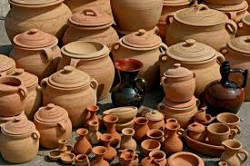
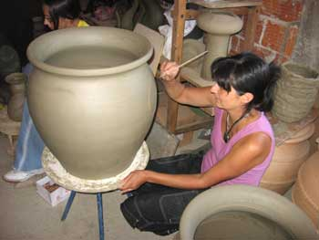
СТАРИ ЗАНАЕТИ СЕ:
ГРНЧАРСТВО

Slide 15
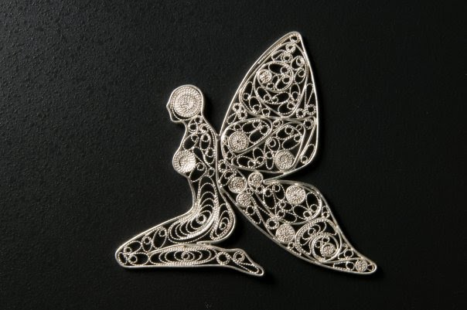
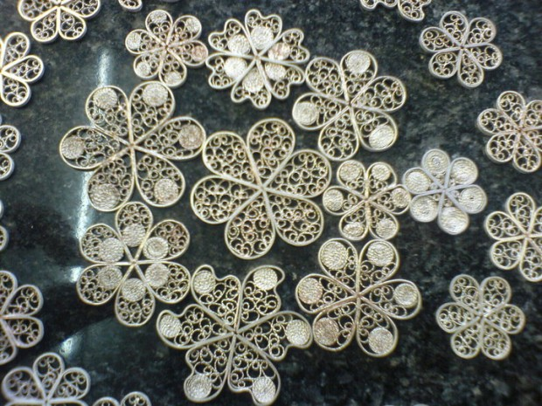
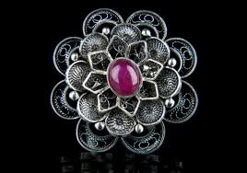
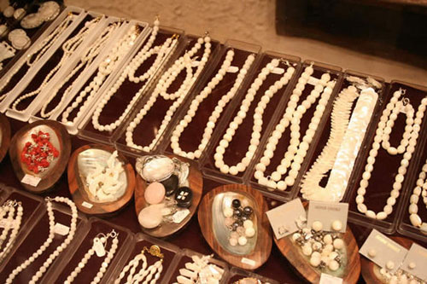
СТАРИ ЗАНАЕТИ СЕ:
КУЈУНЏИСТВО

Slide 16
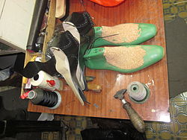
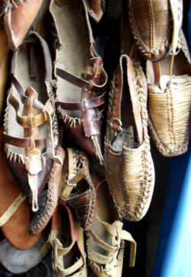
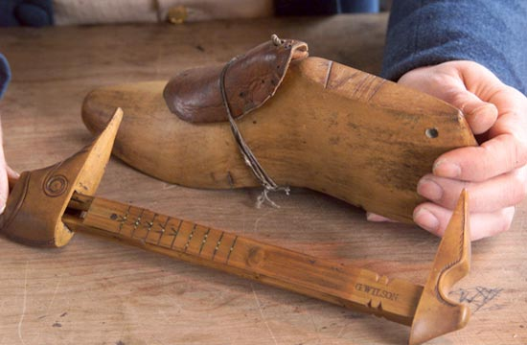
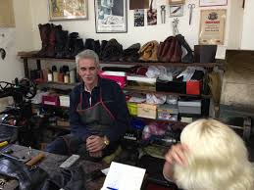
СТАРИ ЗАНАЕТИ СЕ:
ЧЕВЛАРСТВО

Slide 17
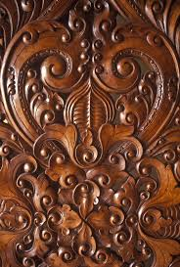
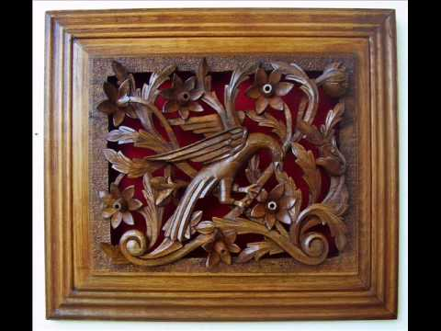
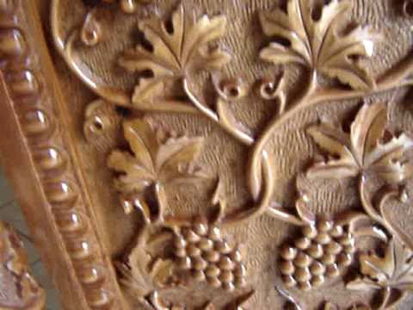
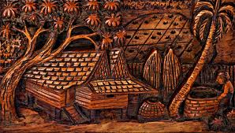
СТАРИ ЗАНАЕТИ СЕ:
КОПАНИЧАРСТВО

Slide 18
